Slide 1
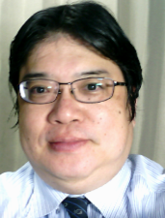

1. 無料ソフトウエア，無料データ，エコシステム，Scratch プログラミング，Scratch のキャラクタ
（コンピューターサイエンス）
URL: https://www.kkaneko.jp/cc/cs/index.html
金子邦彦

Slide 2
自己紹介
金子邦彦 （かねこくにひこ）（福山大学工学部）
【研究領域】
データベース応用、データベース基盤技術、高度データ利用
【実績】
・学術論文等：２７編、査読付き国際会議：７６編、その他講演多数
・教科書等：３
・授業担当経験：のべ２４科目
・科学研究費：のべ１１件 概算のべ数千万円 他大学との共同多数
・共同研究、受託研究など：のべ１０件 概算のべ一億円 国際共同研究あり
・学部生、大学院生の指導経験多数
人工知能、画像処理、３次元コンピュータグラフィックス（VR含む）、
Webシステム、知的システムや社会システムの成功には、
データベースが必要 という気持ちで進めています
詳しくは http://www.kkaneko.jp/index.html

Slide 3
コンピュータと人間の協働は当たり前のこと．コンピュータは，人間の知的能力を増幅できる強力なマシン
コンピュータは知的な能力を持ち（人工知能），そして，ネットワーク化され，生活や社会を変革できる能力を持つ
コンピュータはプログラムによって動作
プログラムの作成は創造的な活動
コンピュータの基礎を学ぶことは楽しく，エキサイティング

Slide 4
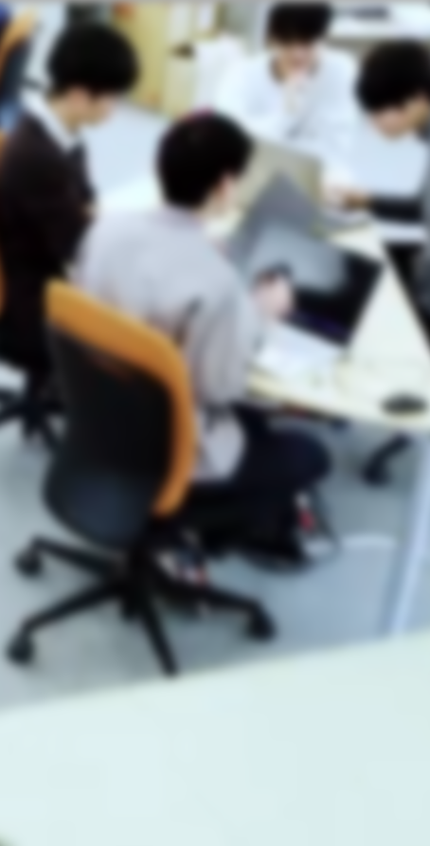
アウトライン
コンピュータサイエンスで学ぶこと
無料ソフトウエア，無料データ，エコシステム
情報工学の世界
Scratch プログラミング
Scratch のキャラクタ
Scratch のキャラクタの制御

Slide 5
1-1 コンピューターサイエンスで学ぶこと

Slide 6
①コンピュータで何ができないか
コンピュータの計算は、誤差を含む可能性あり
コンピュータは自分の結果の誤り（バグ）を完全に発見できない
② プログラミングの基礎
プログラミングは、コンピュータに動作を指示するための方法
プログラミング言語を使用
パソコンはスマートフォンのアプリは，プログラムで動いている

Slide 7
③ 情報化社会、人工知能化社会
情報の収集・処理・共有が容易に
情報が価値を持つように
人工知能は身近に普及し、社会が大きく変化しつつある
④ データベースシステム
データベースシステムは、大量のデータを管理するためのシステム
データの蓄積、処理、共有が簡単にできるようになった

Slide 8
⑤ データの取り扱い、種々のデータ処理
データを整理し、可視化し、統計処理を行うことで、さまざまに活用できる
⑥ コンピュータの仕組み
コンピュータは、プロセッサ（CPU）やメモリなどの部品から構成
プロセッサ（CPU）でプログラム実行
メモリにデータを蓄積
コンピュータはデジタル．二進数が重要

Slide 9
1-2 無料ソフトウエア，無料データ，エコシステム

Slide 10
デジタルの知的財産
デジタルの知的財産には，あらゆる「表現」が含まれる
ソフトウエア
解説，ニュース，レビュー，ブログなどの文章
著作権法，特許法などの法律によって保護されている
無断での利用は，作者が特に断っていない限り，違法

Slide 11
無料ソフトウエア，無料データ
「無料ソフトウェア」，「無料データ」は、特定の条件下で無料で利用できる便利なもの
ソフトウエアやデータを組み合わせることで，やりたいことができたり，社会を発展させたり，経験を共有できたりなど，役立つ
人類全体の発展に役立つ財産になる

Slide 12
無料ソフトウエア，無料データの注意点
〇 無料ソフトウェアや無料データを利用する際には、以下のマナーが重要
作者が定める利用条件を確認する
不具合があっても自己責任という条件になっていることが多い
著作権を尊重する
〇 無料なので注意が必要な場合も
広告，善意の提供者ではれば問題ない
詐欺的なもの（役に立たないもの，悪意を持って誘導するもの）が存在するのも事実

Slide 13

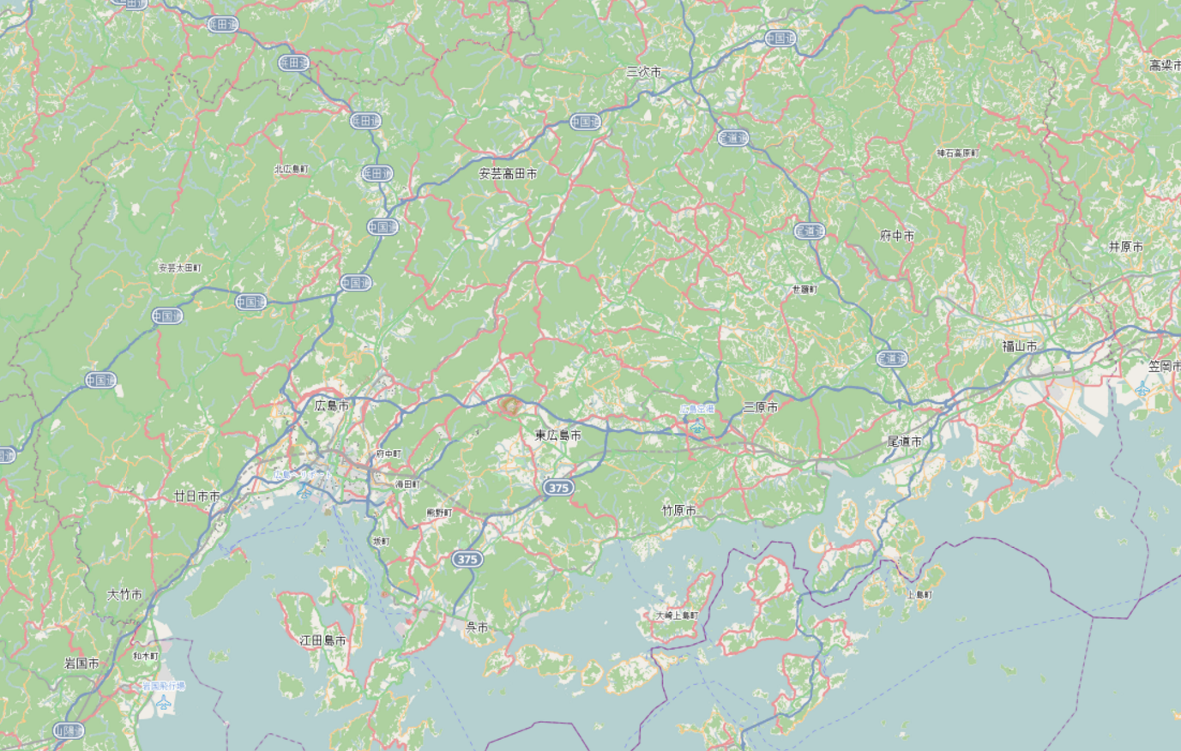
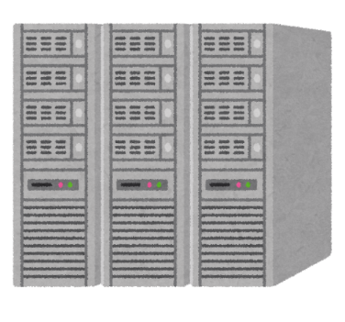


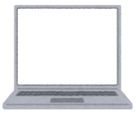

無料データの例 － 無料で利用できる地図
インター
ネット
コンピュータ
無料の地図（広島県部分を抜粋）
今や地図は「無料化」している
・国土地理院
・OpenStreetMap
・Google Map
個々人のもとへ
※ 中には，独自の情報を重ね合わせて
再配布を条件付きで許可している場合も

Slide 14
1-3 情報工学の世界
謝辞：この資料では「いらすとや」のイラストを使用しています

Slide 15
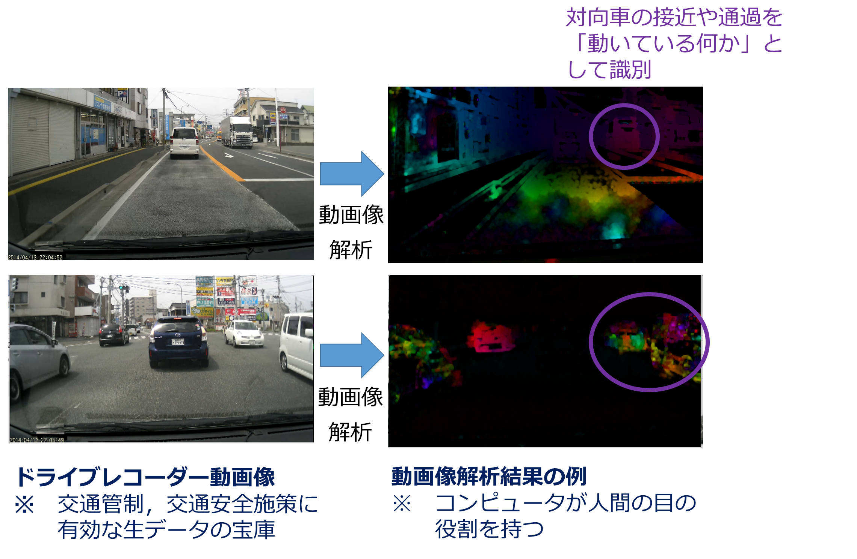
コンピュータの目

Slide 16
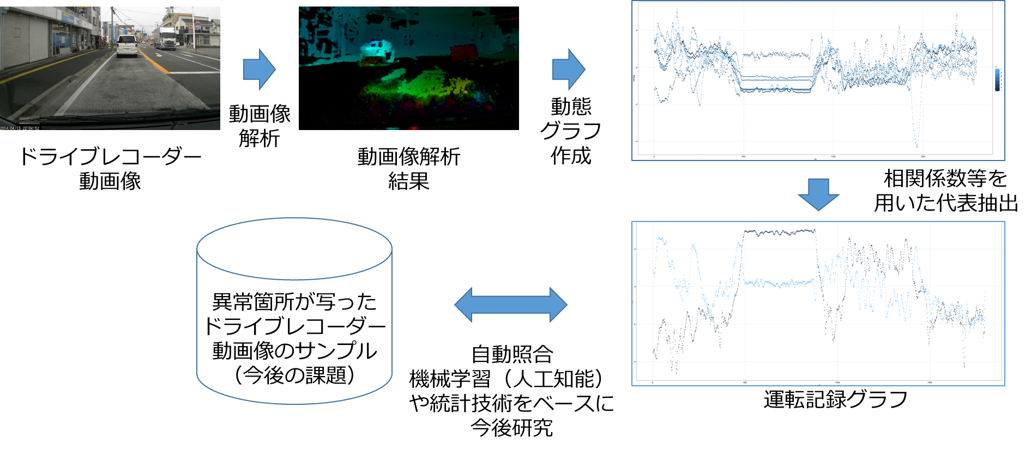
データ活用の例

Slide 17
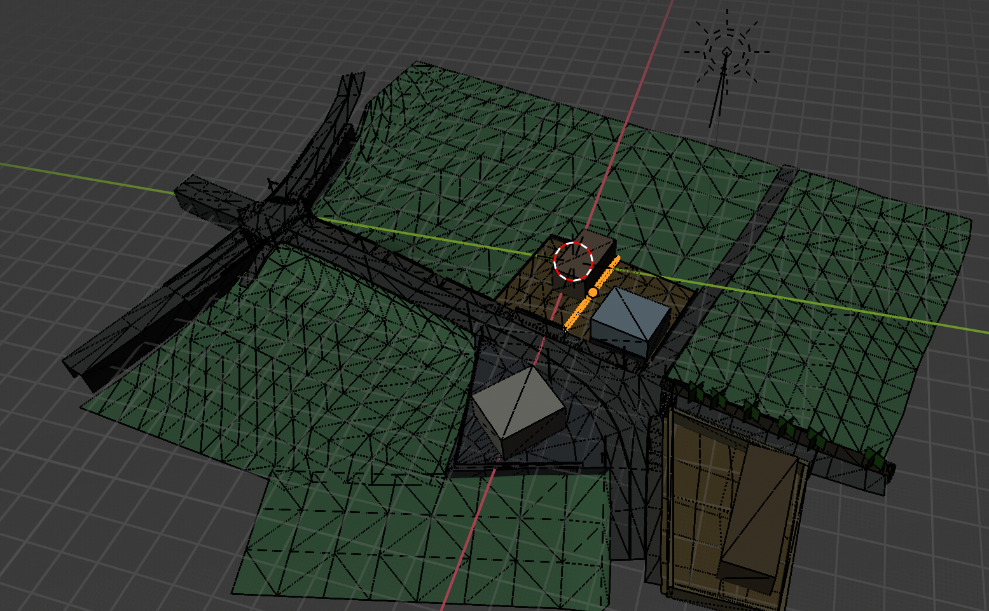
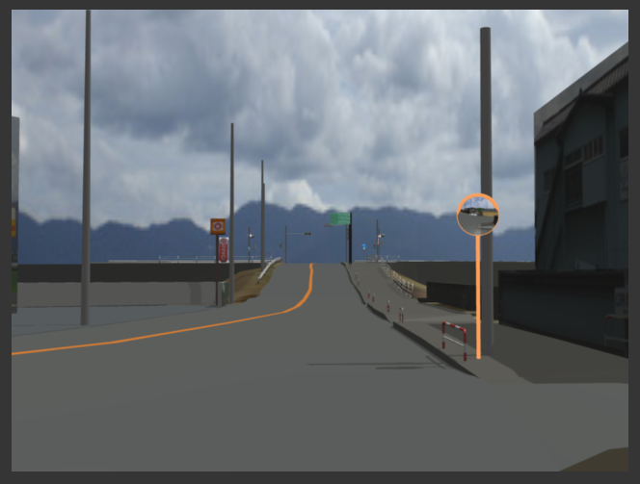
3次元コンピュータグラフィックスの例
実世界をデジタル化．
コンピュータでシミュレーション．

Slide 18
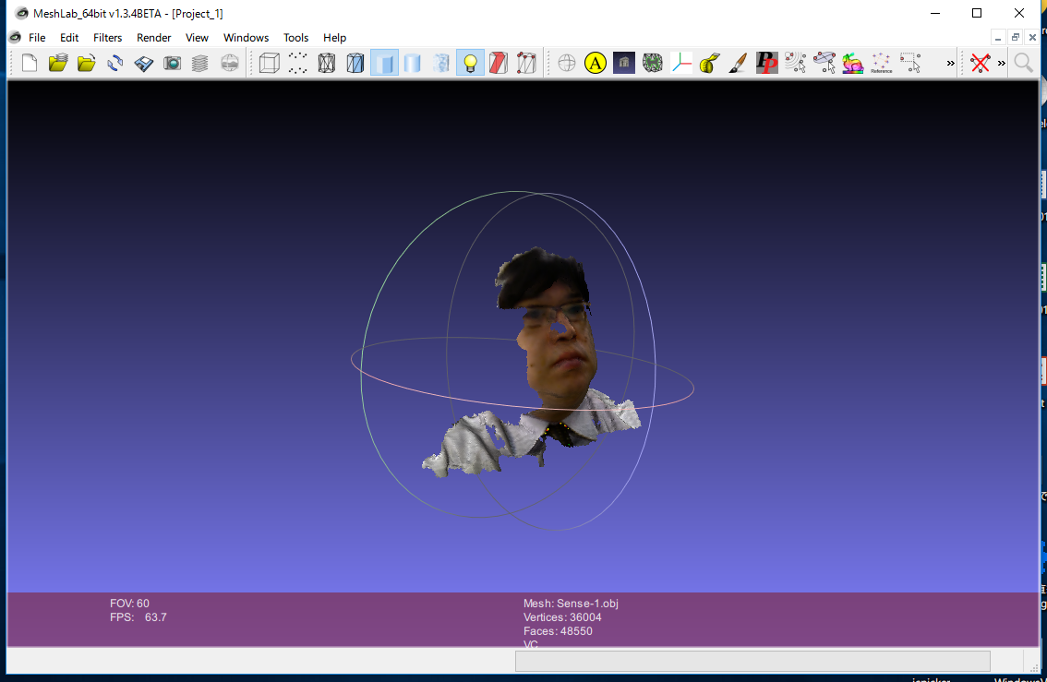
３次元スキャナで読み込んだ３次元データの例

Slide 19
ここまでのまとめ
情報工学の世界
急速に発展している
学んだことが役立つ
多様な分野がある（プログラミング，データの扱い，人工知能，３次元コンピュータグラフィックスなどのメディア，・・・）
社会や生活を変える大きな力があり，魅力が高い
創造力，発想力，デザイン力，実行力を必要とする
新しいアイデア，革新的なアプローチが歓迎される

Slide 20
1-4 Scratch プログラミング

Slide 21
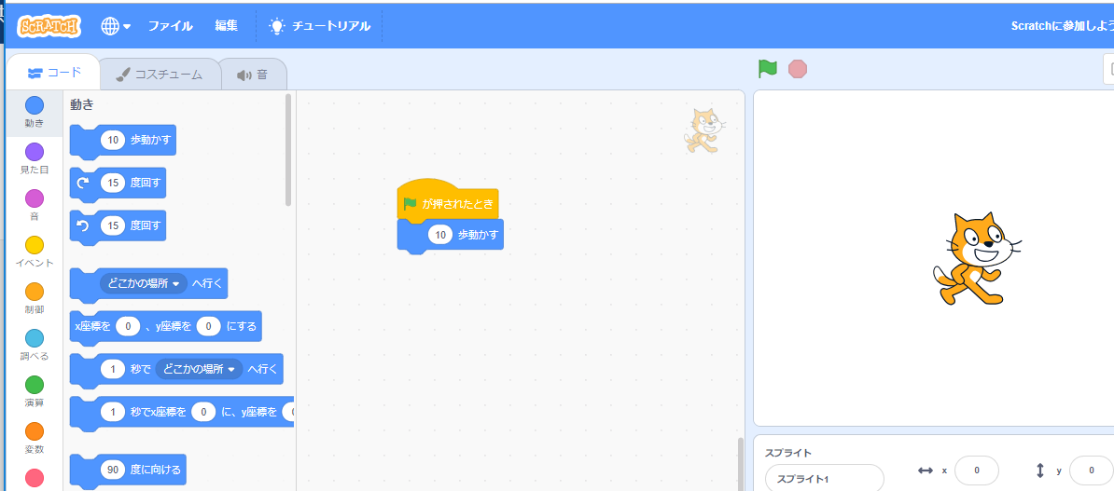
プログラム
プログラムとは、コンピュータに実行させたい一連の手順を記述したもの
プログラムの起動により、手順を実行し，必要な処理を行う
プログラム

Slide 22
プログラミングを学ぶことの魅力
① コンピュータを自分の思い通りに活用できるようになる
② コンピュータの活用で，自分自身の能力増幅も
③ 創造力，発想力，デザイン力，行動力，チャレンジ精神など，総合的な人間力の成長にも
④ 論理的な思考力を試すチャンスにも
⑤ 「部品」を組み立てて作品を作り上げることに似ているため，エンジニアとしての素養や知識を磨くことにも
⑥ プログラミングは，情報工学の基礎．基礎を学ぶことで，将来，応用や最新技術の進歩を学ぶときにも役立つ．自分の可能性を広げることができる
⑦ プログラミング自体も重要であり，将来のキャリアにも有利に働くことが期待される
．

Slide 23
Scratch
Scratch を用いて，ビジュアルにプログラムの製作を行うことができる．
キャラクタ
プログラム
プログラムに書いた
手順通りにキャラクタ
が動く
その鍵は
プログラム
キャラクタを自在に操る

Slide 24
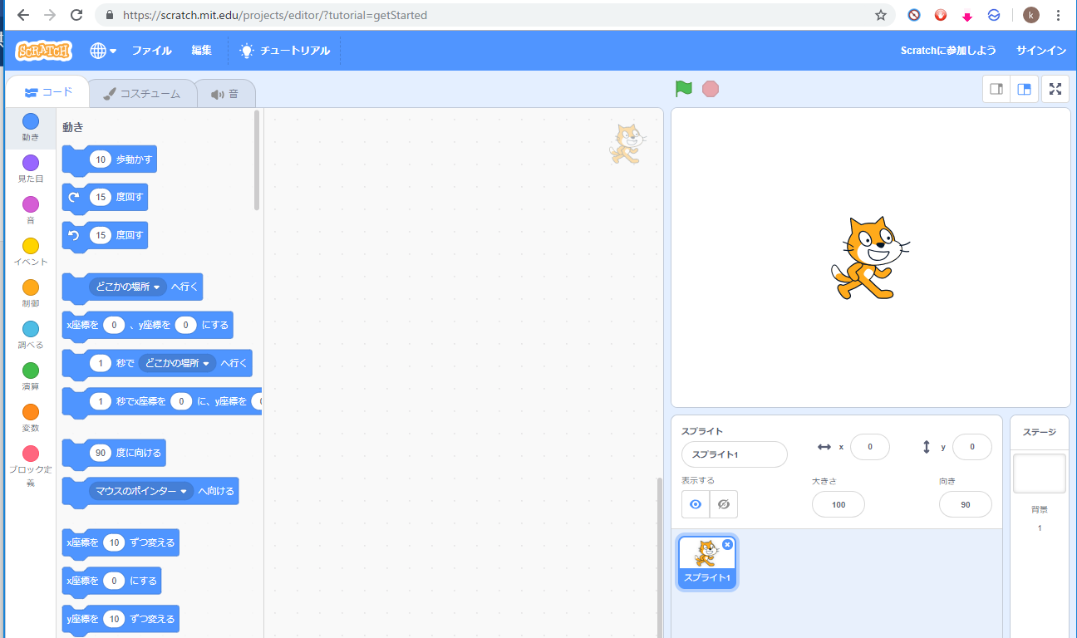
いまからの実習
キャラクタを自在に操る
・ダンス
・ゲームの世界を作る

Slide 25
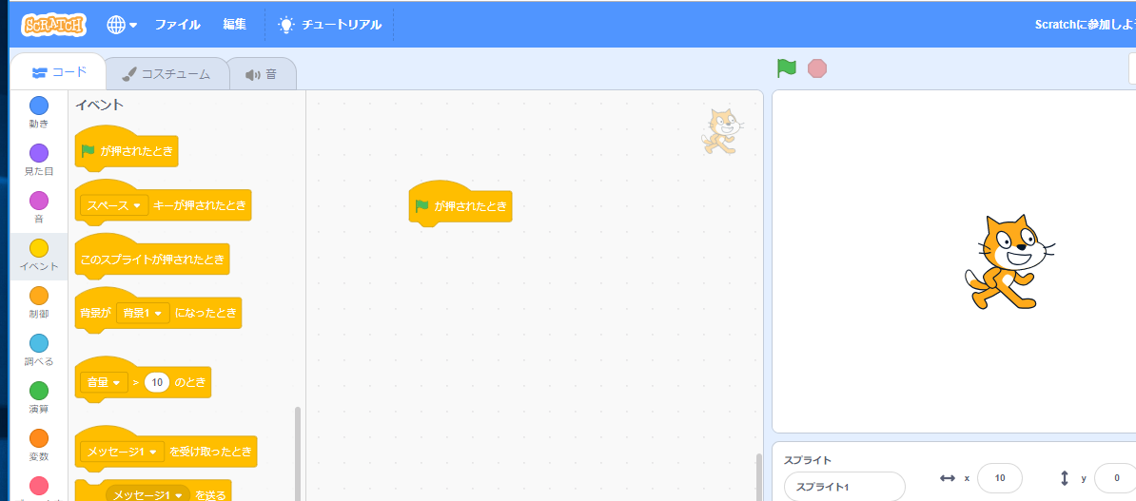
① ブロックを置く
種類を選ぶ
ブロックを選ぶ
ドラッグして置く

Slide 26
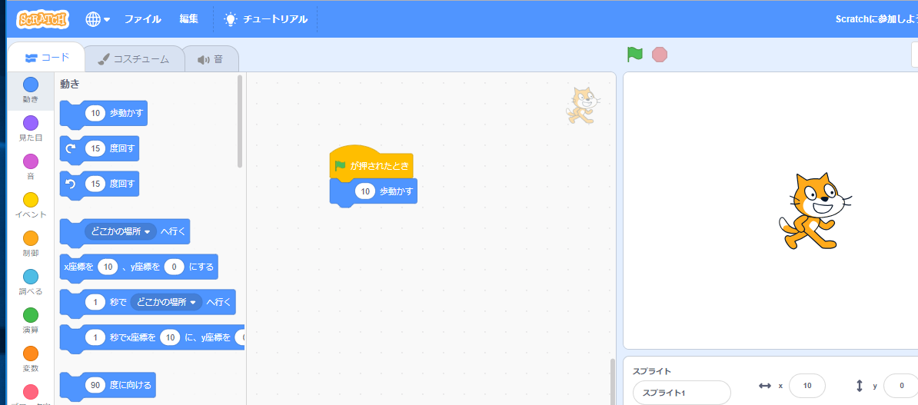
② ブロックを組み合わせる
種類を選ぶ
ブロックを選ぶ
ドラッグして合体

Slide 27

③ プログラムの起動
起動ボタンを
クリック
キャラクタが
動く！

Slide 28
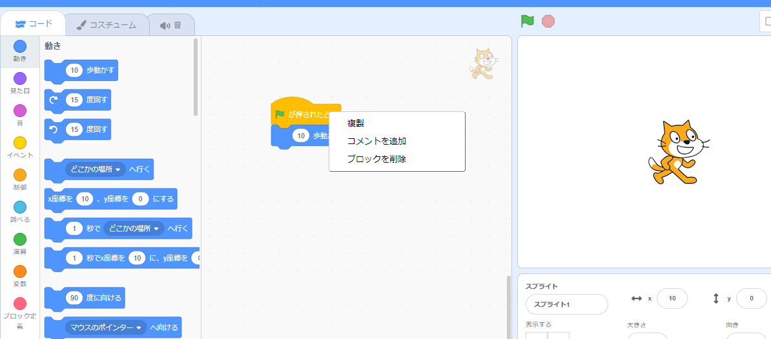
ブロックの削除（間違っても大丈夫！）
不要なブロックは、
右クリックメニューで，
「ブロックを削除」

Slide 29
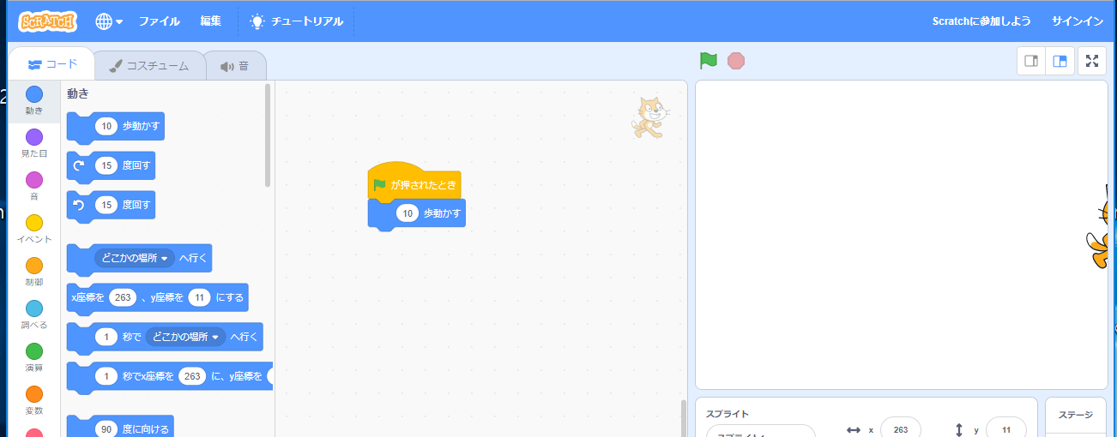
キャラクタの強制移動（間違っても大丈夫！）
キャラクタがおかしな場所
に行ってしまったときは、
ドラッグして動かすことができる

Slide 30

演習
資料：31 ～ 34
【トピックス】
  Scratch の開始
  ブロック
  ブロックの種類

Slide 31

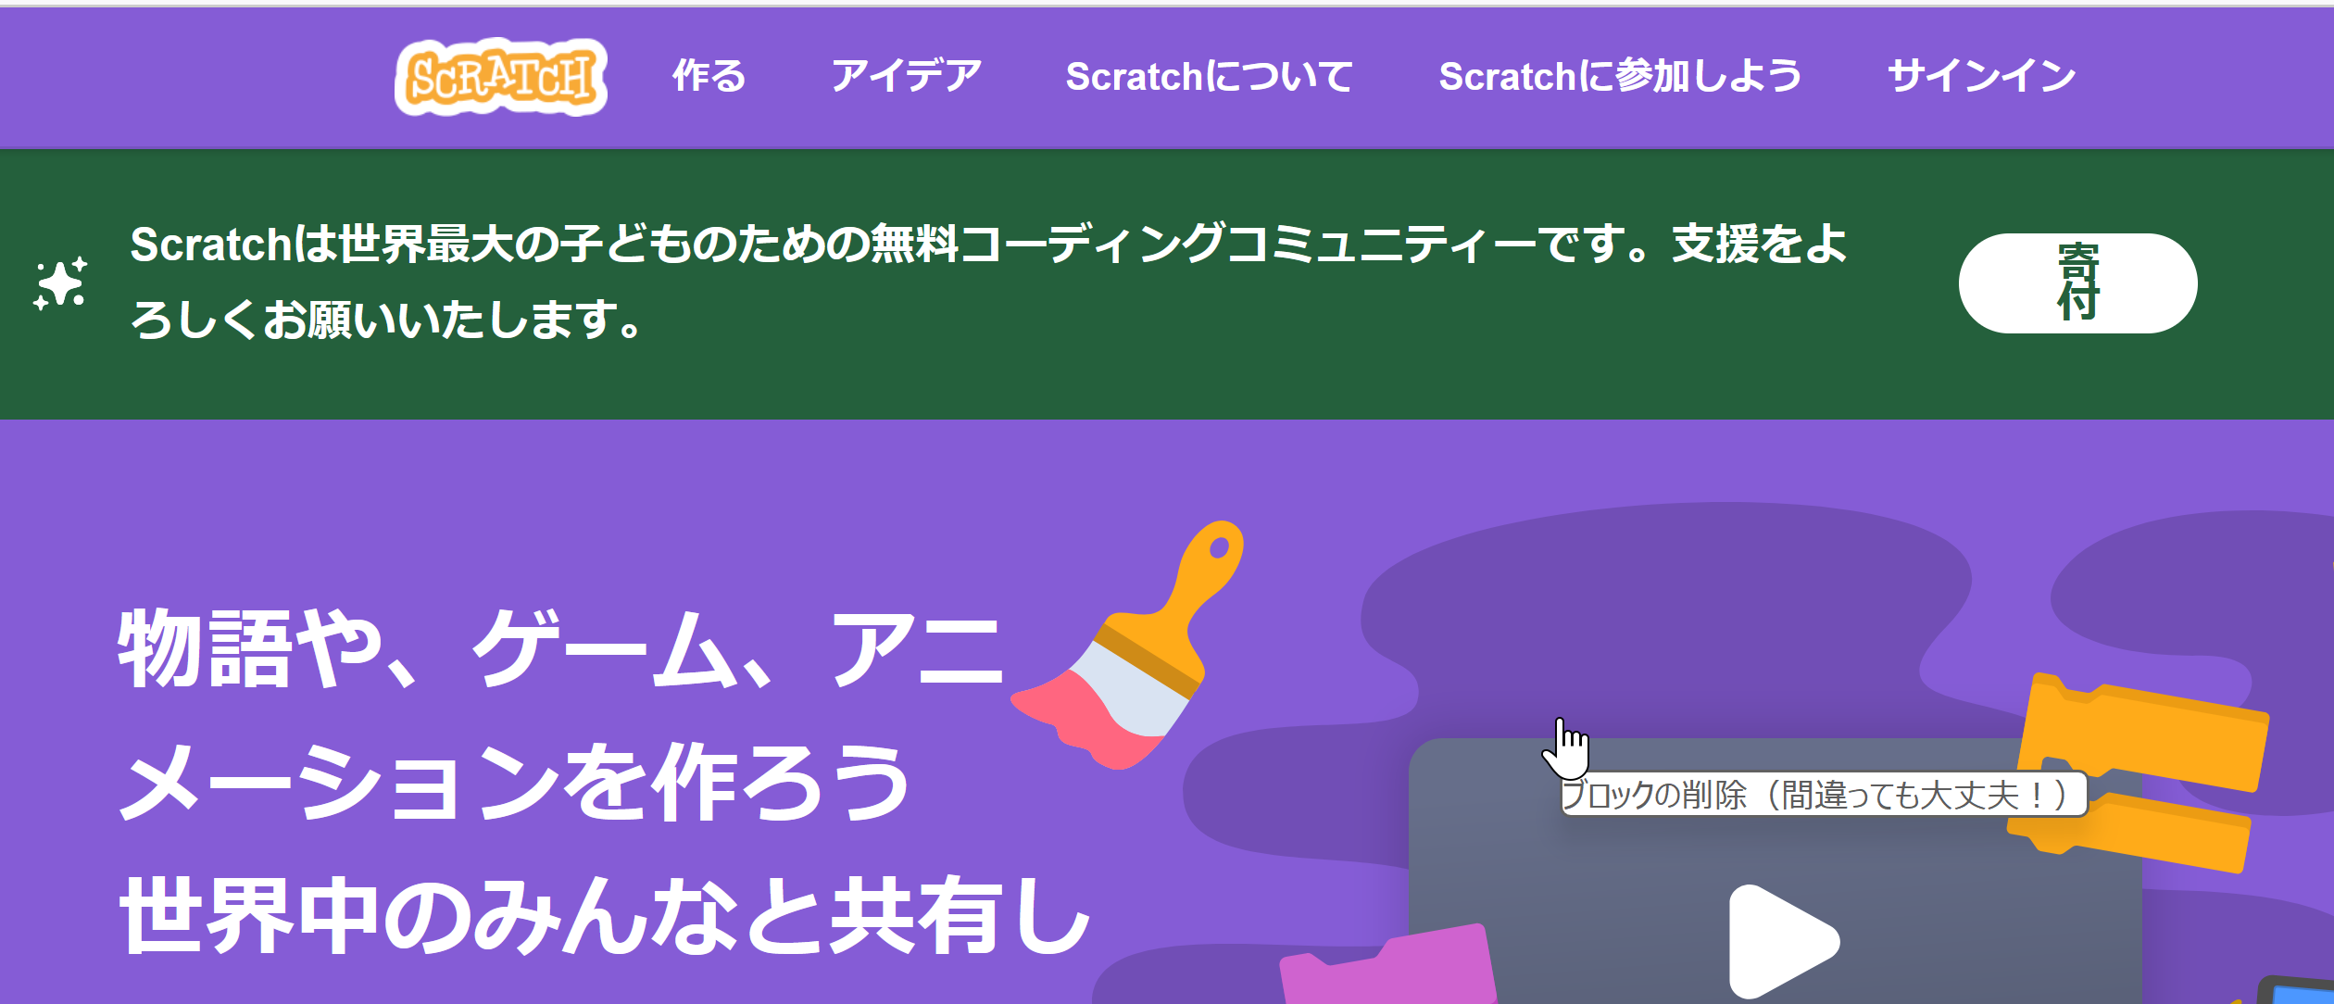
Webブラウザを起動
Webブラウザで、次のURLを開く
https://scratch.mit.edu/
3.「作る」をクリック
※ 次ページに続く

Slide 32
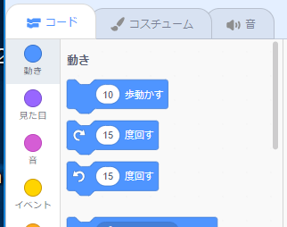
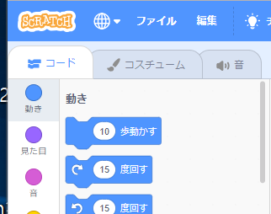


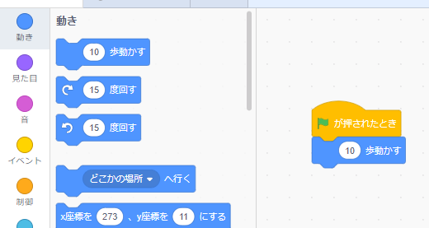
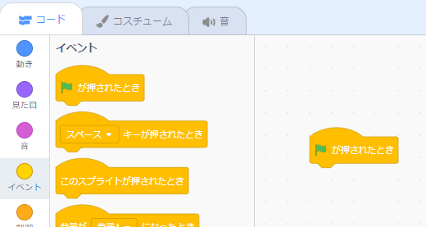
4.「イベント」をクリック
5. をドラッグ
（左ボタンを押しながら移動し、左ボタンを離す）
6. 「動き」をクリック
7. をドラッグし、
と合体
ドラッグ
ドラッグ
２つを合体

Slide 33
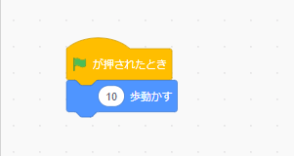
イベント
組み合わせて合体
動き

Slide 34

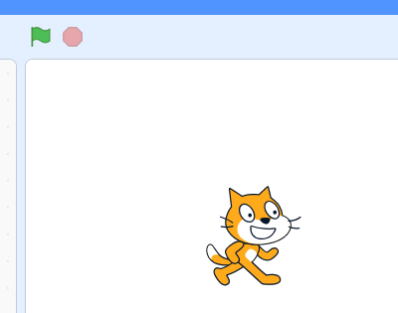
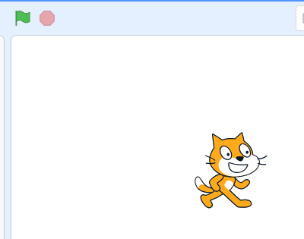
8. ボタンをクリックするとキャラクタが、少し右に、動く
9. ボタンを数回クリックしてみよう

Slide 35
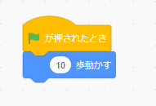
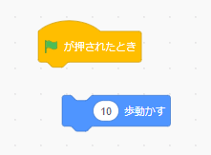
Scratch のブロック
ブロックを組み合わせてキャラクタを動かす
ブロックには、たくさんの種類がある
離れていると
うまく動かない

Slide 36
Scratch の良さ
日本語対応
ビジュアルで，誰でも使いやすい
オンラインで動くので，インターネットがあれば，すぐに開始できる
ビジュアルなブロックを組み合わせることで，複雑なプログラミングも可能
プログラミングを学ぶための良い手段である

Slide 37
1-5 Scratch のキャラクタ
（コンピューターサイエンス）
URL: https://www.kkaneko.jp/cc/cs/index.html
金子邦彦

Slide 38
Scratch のキャラクタ
キャラクタは自由に増やすことができる
キャラクタごとに、プログラムを組み立てる
キャラクタを増やした直後は、プログラムは空

Slide 39
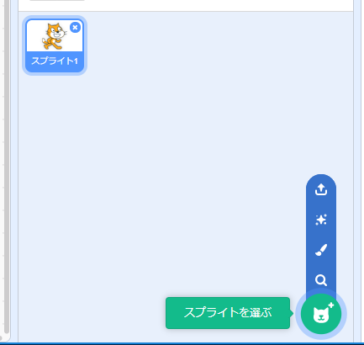
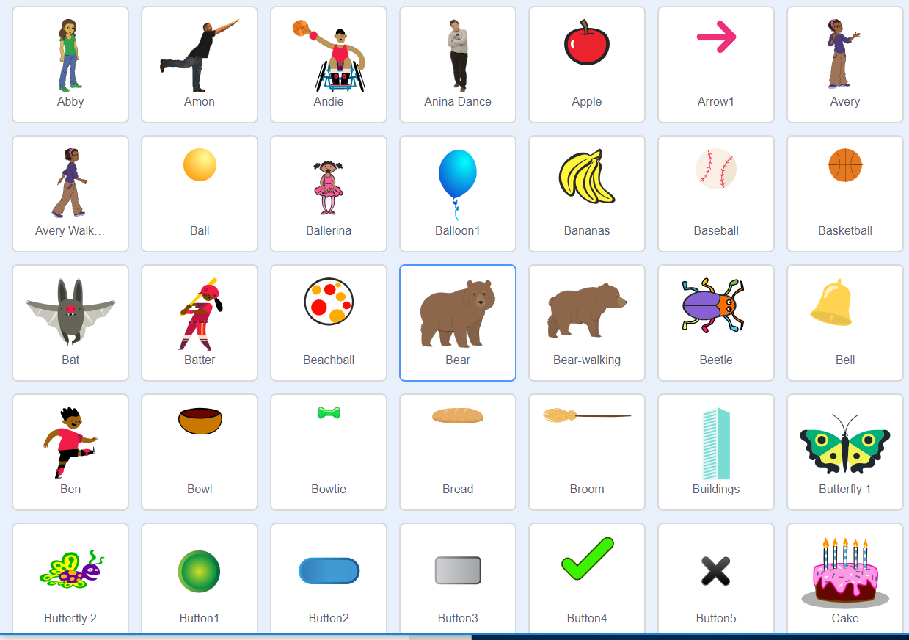
スプライト
スプライトは、キャラクタの画像データのこと

Slide 40
演習
資料：41 ～ 44
【トピックス】
  キャラクタ
  スプライト

Slide 41
1．「スプライトを選ぶ」をクリック
2．好きなキャラクタを選ぶ

Slide 42
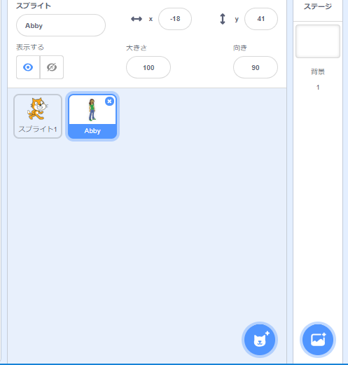
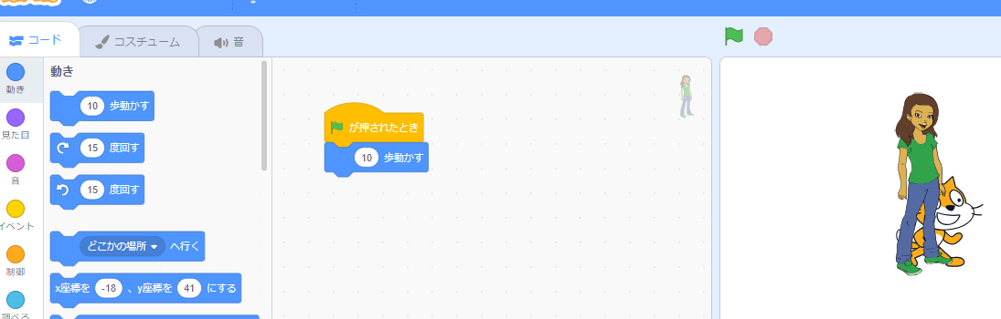
3．新しいキャラクタを選んでから。
4. 前と同じようにブロックを組み立てる

Slide 43
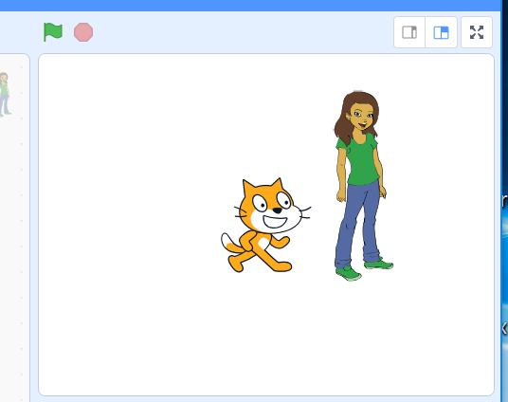
5. ボタンをクリックするとキャラクタが動く。何度かクリックしてみよう

Slide 44
1-6 Scratch のキャラクタの
制御

Slide 45
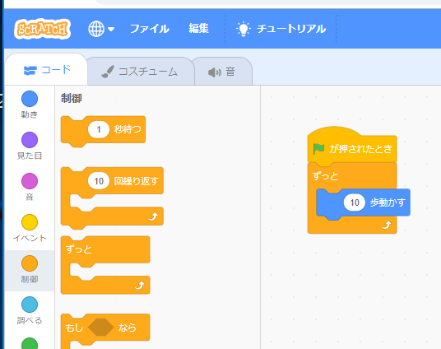
  ① 繰り返し
ドラッグ
  制御
  ずっと
  キャラクタが自動で
  動き続けるようになる

Slide 46
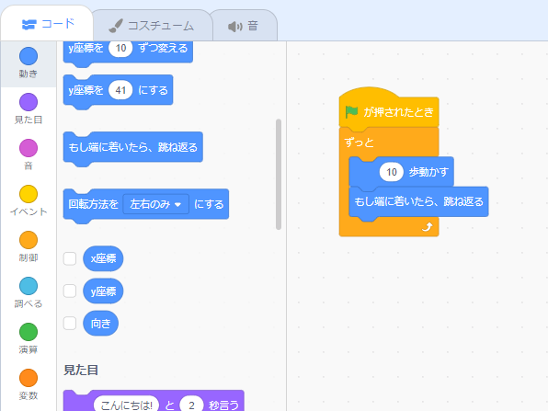
  ② もし・・・たら、・・・する
  動き
  もし端に着いたら、跳ね返る
ドラッグ
  端に着いたら
  跳ね返るようになる

Slide 47
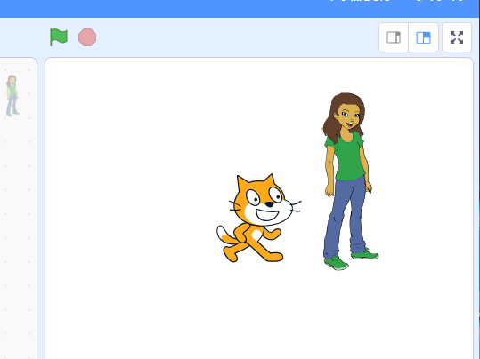
  ③ 強制中断
強制中断用の
ボタン

Slide 48
演習
資料：49 ～ 53
【トピックス】
  キャラクタの制御

Slide 49
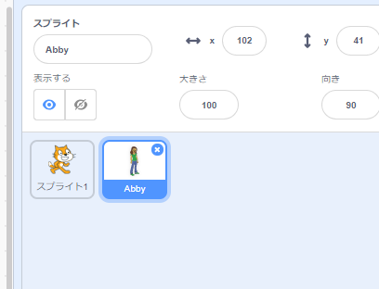

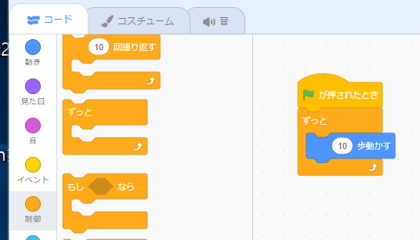
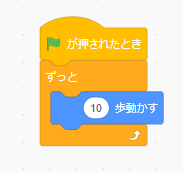
１．新しいキャラクタが選ばれていることを確認
２．「制御」を選び をドラッグ
合体
ドラッグ
※ 次ページに続く

Slide 50

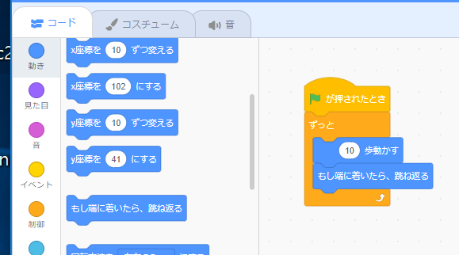
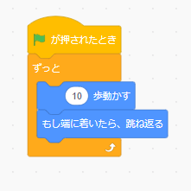
3.「動き」を選び をドラッグ
ドラッグ
合体

Slide 51

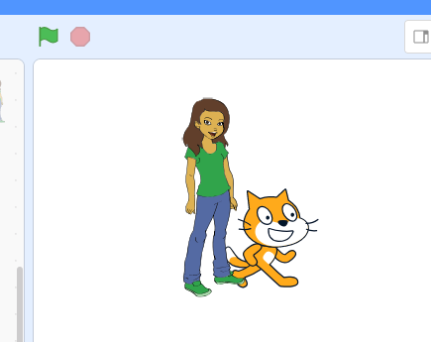
4. ボタンをクリックするとキャラクタが動く.
ボタンをクリックすると止まる
※ 次ページに続く

Slide 52
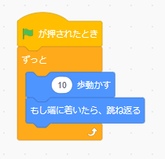
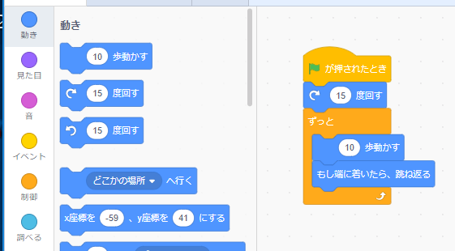
５. ボタンをクリックして止めてから，
「15度回す」を加える．
動き始めるときに、ななめに傾くようになる

Slide 53
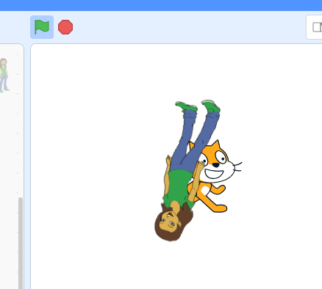
6. ボタンをクリックするとキャラクタが動く.
ボタンをクリックすると止まる
動き始めの瞬間に
１５度傾く

Slide 54
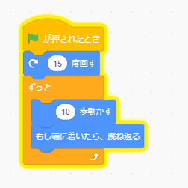
繰り返しの例
強制中断する
まで動き続ける

Slide 55
1-7 Scratch での
自由制作の例

Slide 56
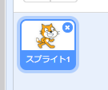
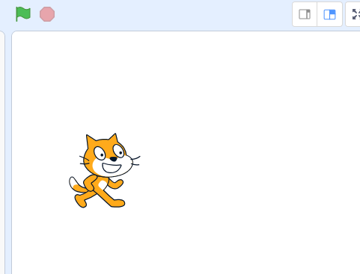
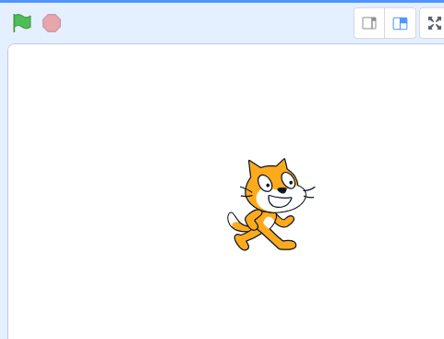
スクラッチ（Scratch）でのキャラクタの操作
キャラクタの削除
キャラクタの強制移動
削除したいキャラクタ
の「x」で
「削除」
マウスでドラッグ
（左ボタンを押しながら）
※ プログラム実行中でも
OK

Slide 57
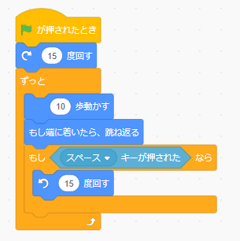
作ってみよう
各自で工夫
・いろいろな動き
・複数のキャラクタを同時に動かす

Slide 58
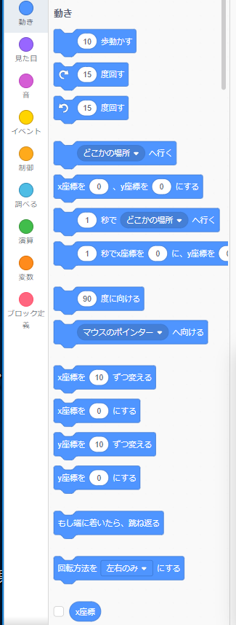
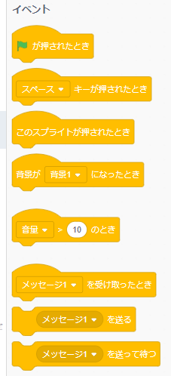

六角形
ブロック
六角形
の穴
同じ形のブロックは合体できる
たくさんの種類の
ブロック

Slide 59
まとめ
① インターネット上には多くの無料ソフトウェアや無料データが存在．利用の前に作者が定める利用条件を確認し、著作権を尊重することが重要
② コンピュータとプログラムは，人間の知的能力の増幅を可能とする．
③ プログラミングの学習は，現代社会で役立つスキルの一つであり，将来の進路にもつながり，将来の自分の成長にもつながり，クリエイティブな思考力，自由な発想力を育成することにもつながる
④ Scratchはプログラミング初心者にとって理想的なツール．キャラクタを自由に操り、ブロックを選んで組み合わせ、自分だけのプログラムを作成できる

